Slide 1
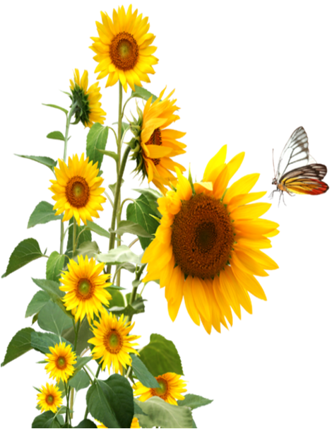
Орнамент
Види орнаменту
Аплікація “Рушник”
Урок трудового навчання , 2 клас
Підготувала вчитель початкових класів Тарасенко Інна Володимирівна

Slide 2
Мета уроку:
Ознайомити учнів з декоративно – ужитковим мистецтвом.
Розкрити поняття “орнамент”, послідовність дій під час виготовлення орнаментів.
Удосконалювати навички роботи з папером.
Навчити виготовляти орнамент на прямій основі.
Долучати дітей до мистецьких традицій свого народу.
Розвивати творчі здібності, спостережливість.
Виховувати повагу до традицій і звичаїв українського народу.

Slide 3
Доброго ранку, доброго дня, -
вітаєте ви і вітаю вас я.
Хай плещуть долоньки,
хай тупають ніжки,
працюють голівки
і сяють усмішки.

Slide 4
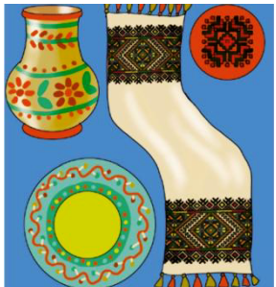

Slide 5
Словникова робота
Декоративно-ужиткове мистецтво - це вид народної творчості. Мальовничий глечик, ошатна писанка, вишитий рушник, національний одяг, тарель, скринька та багато інших
виробів є декоративними, тобто вони прикрашають наше життя.
І водночас ми користуємося ними
в побуті. Отже, це ужиткові вироби.

Slide 6
Орнамент – це прикраса, візерунок, побудований на ритмічному чергуванні геометричних елементів або стилізованих рослин і тварин.

Slide 7
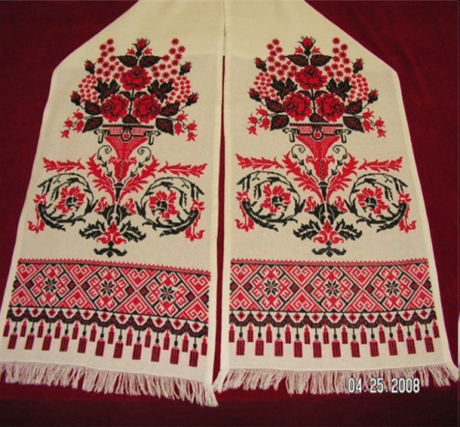
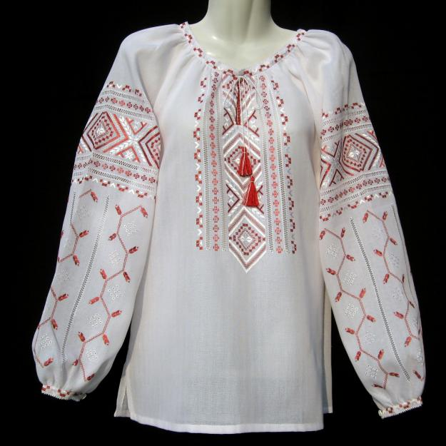
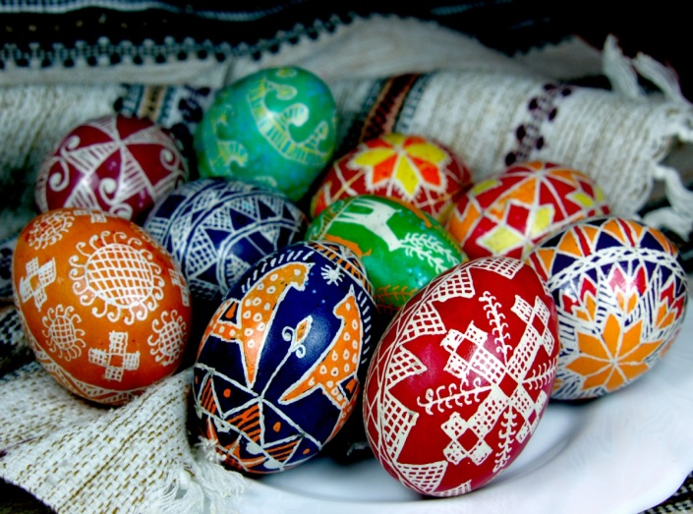
Орнаменти використовують для оздоблення національного одягу, їх можна побачити у вишивках на рушниках, розписах, різьбленні. Особливо яскраві орнаменти писанок.

Slide 8
Декоративні візерунки з давніх-давен мали важливе значення для слов’ян. Люди вірили, що вони оберігають від
лиха, допомагають в побуті та праці. Часто люди використовували знаки-символи.

Slide 9
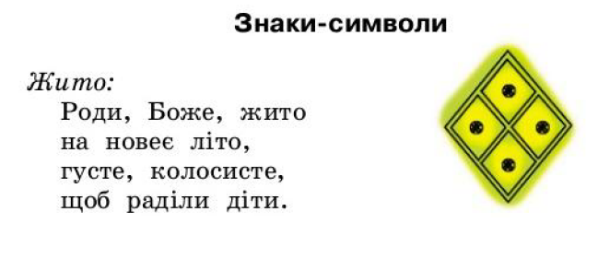

Slide 11
Як вони розташовані за кольором?
Які інструменти і матеріали необхідні для роботи?

Slide 12
Фізкультхвилинка

Slide 13
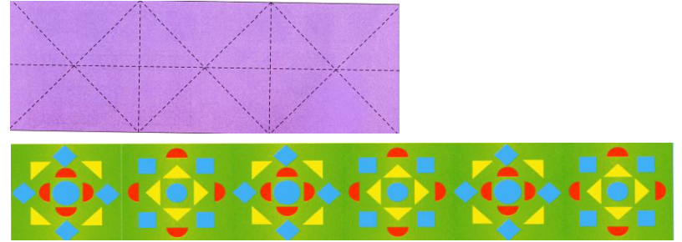
Порядок виконання практичної роботи
Виріж геометричні фігури – елементи орнаменту.
Придумай орнамент, розмісти фігури на основу.
Приклей деталі на основу

Slide 14
Практична робота.
Поточний інструктаж.
Підсумок уроку.
Що дізналися нового на уроці?
Що таке декоративно ужиткове мистецтво? Орнамент?

Slide 15
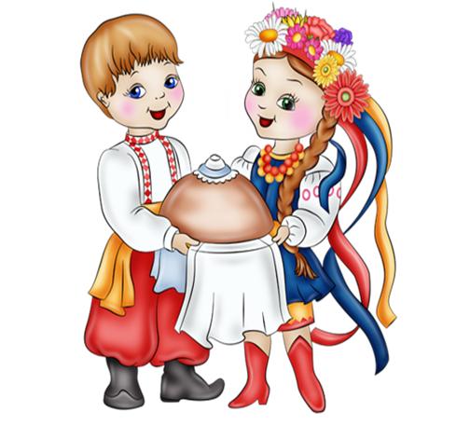
Молодці!

